Slide 1
PROJET 100H
SITE WEB POK’HEIR
Bourrée François
Douvrin Nicolas
Professeur superviseur : Vincent Lefevere
Année 2017 - 2018

Slide 2

Contexte
Pok’Heir : Association de poker à HEI
Président : Lucas Verrières
Valoriser le poker à HEI et rassembler les étudiants lors de tournois
Accessible pour tout les niveaux

Slide 3
Besoins pour les tournois
Solution actuelle :
- Papier
- Timer manuel
- Placement Aléatoire
Notre Solution :
Site internet
Timer incorporé
Tables auto-générées

Slide 4
Cahier des charges
AccueilAdmin : Gestion page d’accueil avec informations, événements, photos…
Tournoi : Organisation des tables, minuteur
TournoiAdmin : Gestion des tournois
Classement : Affichage du classement des joueurs
Inscription/Connexion : Email HEI, mot de passe

Slide 5
Choix techniques
Hébergeur : HEROKU
Pourquoi ? Gratuit, serveur européen, intuitif
Points négatifs : Mise en veille du serveur,
Autre hebergeur : AWS limite de temps d’utilisation
OpenShift difficile d’utilisation, serveur uniquement américain

Slide 6
Choix techniques
Adresse mail
Uniquement les adresses mails @hei.yncrea.fr pourront s’inscrire pour limiter les inscriptions
Administrateurs
Mise en place de 3 comptes admins
Un seul actif par page de gestion

Slide 7
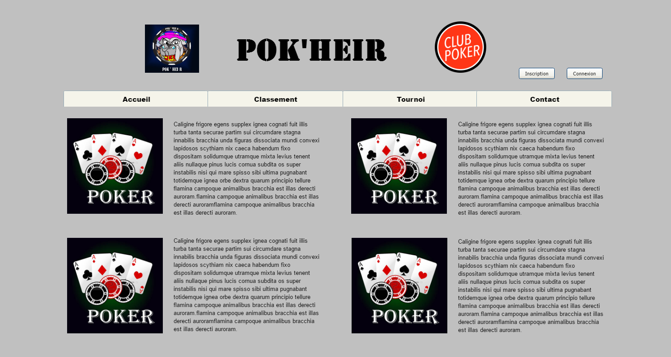
Accueil

Slide 8
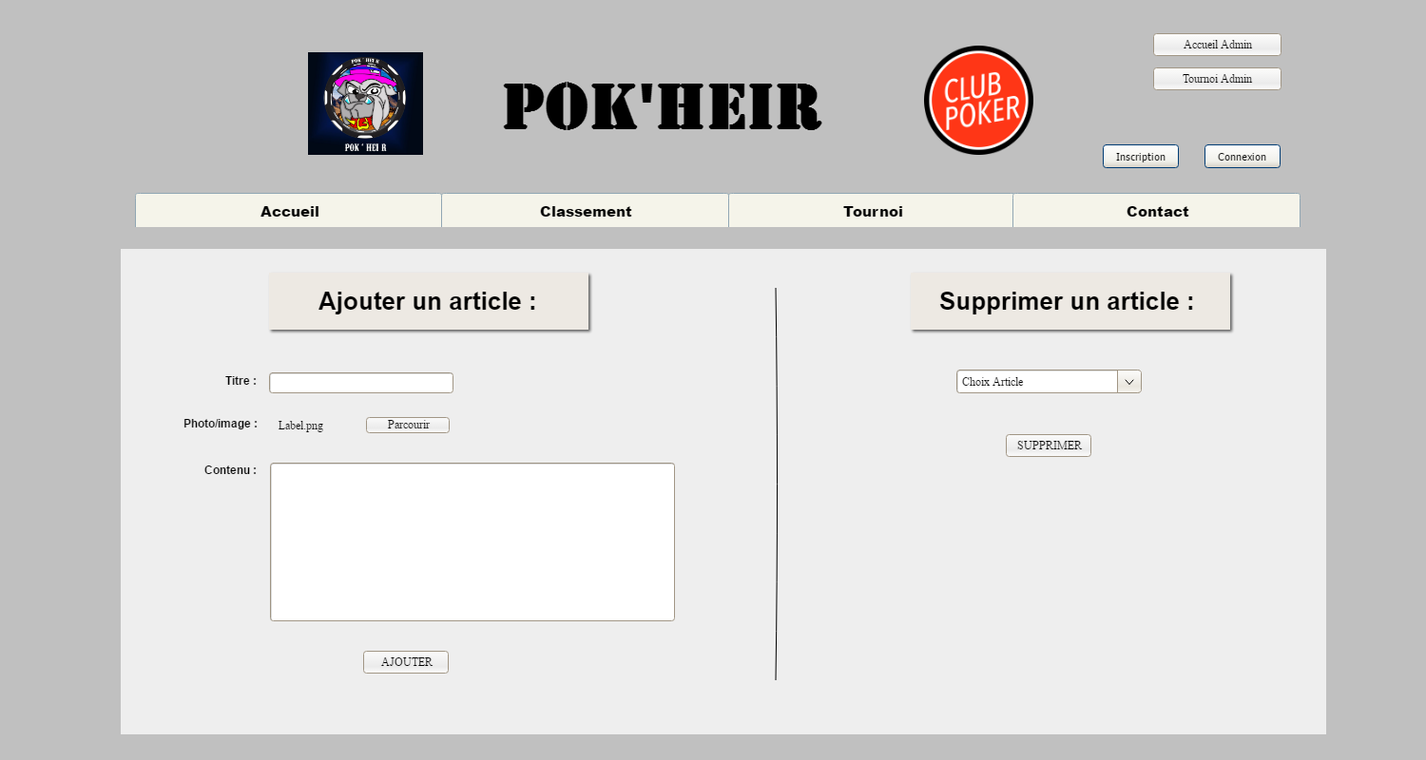
AccueilAdmin

Slide 9
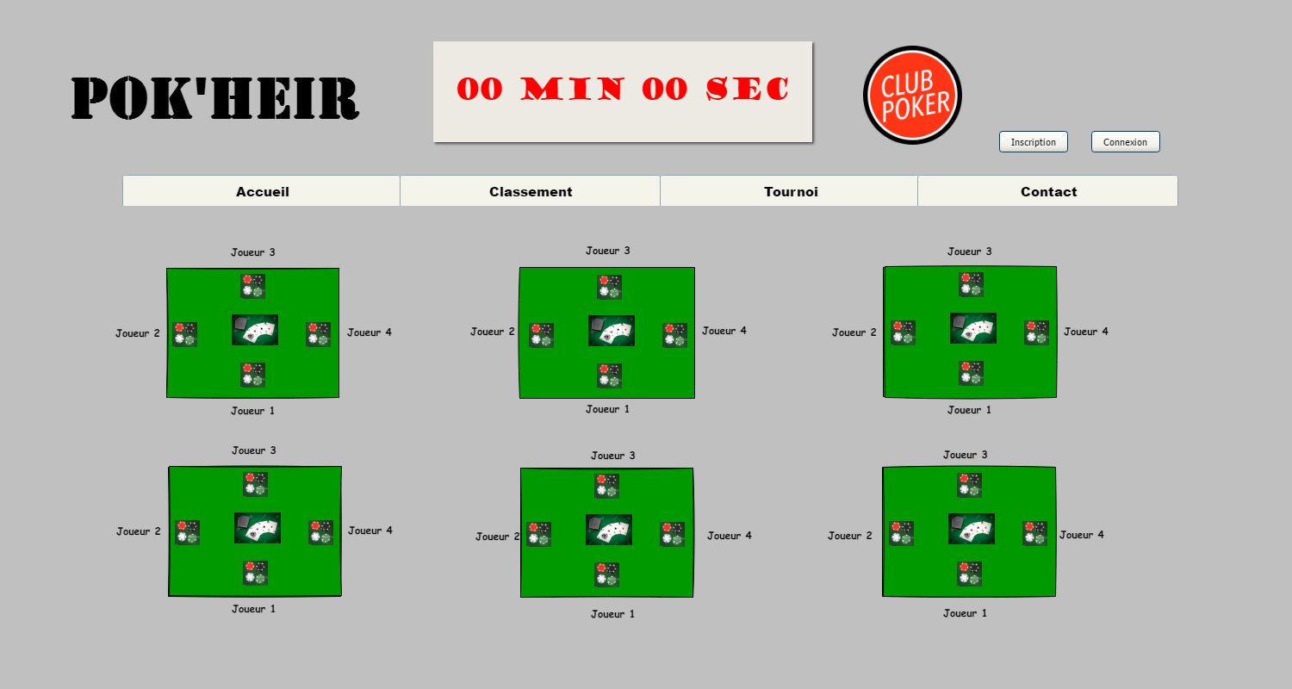
Tournoi

Slide 10
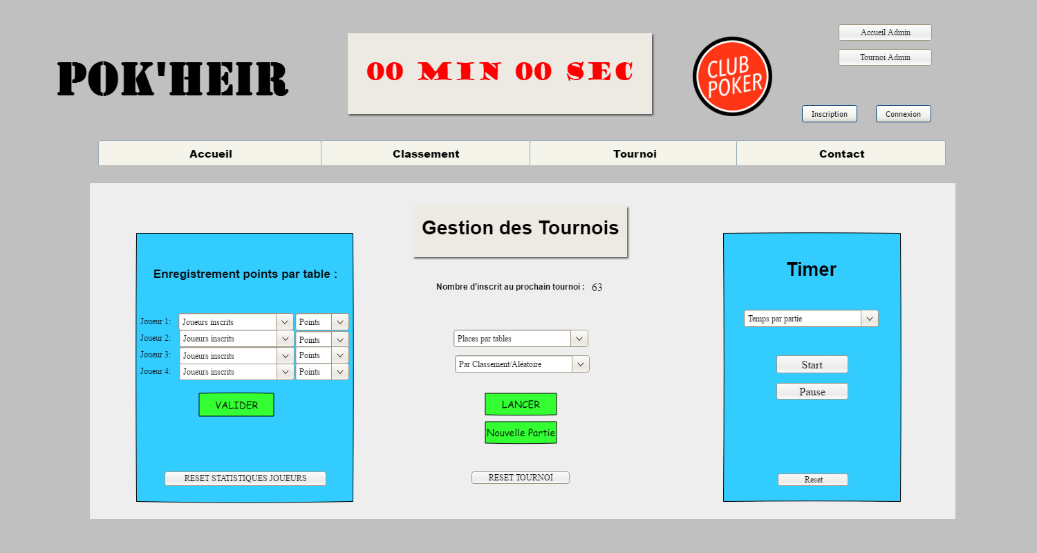
TournoiAdmin

Slide 11
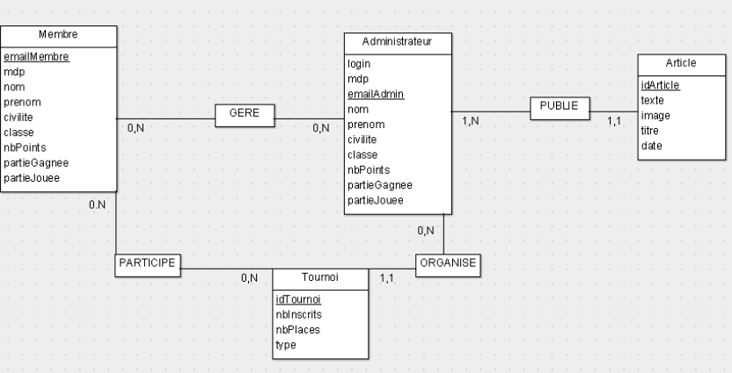
MCD

Slide 12
Plan de test
Test item : inscription sur le site
Software Risk Issue : Identification utilisateur, échec de la création d’un compte
Features to be tested :

Slide 13
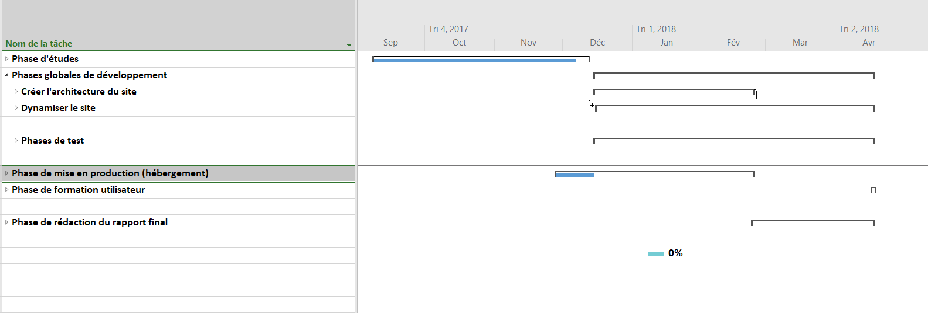
Planning prévisionnel

